Slide 1
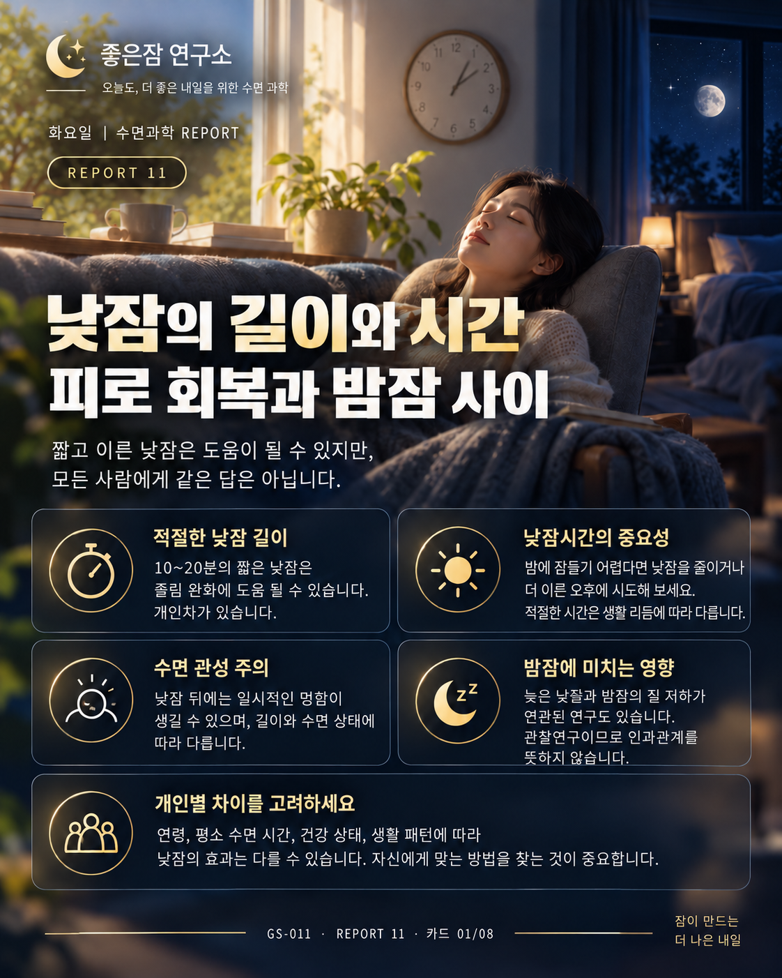
REPORT 11 · 카드 01/08
편집용 문안·출처
제목 낮잠의 길이와 시간 — 피로 회복과 밤잠 사이
길이 안내 10~20분의 짧은 낮잠은 졸림 완화에 도움 될 수 있습니다. 개인차가 있습니다.
시간 안내 밤에 잠들기 어렵다면 낮잠을 줄이거나 더 이른 오후에 시도해 보세요. 적절한 시간은 생활 리듬에 따라 다릅니다.
수면관성 안내 낮잠 뒤에는 일시적인 멍함이 생길 수 있으며, 길이와 수면 상태에 따라 다릅니다.
밤잠 영향 늦은 낮잠과 밤잠의 질 저하가 연관된 연구도 있습니다. 관찰연구이므로 인과관계를 뜻하지 않습니다.
개인차 모든 사람에게 같은 답은 아닙니다.
출처 대응 NHLBI; Leong 2023; Mograss 2022
원본 이미지: ChatGPT
검토·구성: Codex
이미지 내부 글자는 이미지입니다.
문안은 오른쪽 영역에서 편집할 수 있습니다.
Notes:
제목 낮잠의 길이와 시간 — 피로 회복과 밤잠 사이
길이 안내 10~20분의 짧은 낮잠은 졸림 완화에 도움 될 수 있습니다. 개인차가 있습니다.
시간 안내 밤에 잠들기 어렵다면 낮잠을 줄이거나 더 이른 오후에 시도해 보세요. 적절한 시간은 생활 리듬에 따라 다릅니다.
수면관성 안내 낮잠 뒤에는 일시적인 멍함이 생길 수 있으며, 길이와 수면 상태에 따라 다릅니다.
밤잠 영향 늦은 낮잠과 밤잠의 질 저하가 연관된 연구도 있습니다. 관찰연구이므로 인과관계를 뜻하지 않습니다.
개인차 모든 사람에게 같은 답은 아닙니다.
출처 대응 NHLBI; Leong 2023; Mograss 2022
# GS-011 · REPORT 11 — 검증 출처
버전: v1.1-corrected
검증기준: 공공기관·동료심사 원문/초록 중심, 수치·주장 대조
검증시각: 2026-10-20 KST
## 1) NHLBI, NIH — Healthy Sleep Habits
- 원문: https://www.nhlbi.nih.gov/health/sleep-deprivation/healthy-sleep-habits
- 확인: 낮잠은 각성과 수행을 높일 수 있으나 밤에 잠들기 어렵다면 낮잠을 제한하거나 더 이른 오후에 하도록 안내. 성인 낮잠은 20분 이내라는 일반 수면위생 지침.
- 중요한 교정: 보편적으로 “오후 1~3시가 가장 효과적”이라는 문구는 없음.
- 적용: C01, C05, C08 및 본문 실천.
- 한계: 일반 수면위생 지침이지 개인별 임상 처방이 아님.
## 2) Leong RLF et al. Sleep. 2023;46(4):zsad025.
Influence of mid-afternoon nap duration and sleep parameters on memory encoding, mood, processing speed, and vigilance
- PubMed: https://pubmed.ncbi.nlm.nih.gov/36775965/
- PMC: https://pmc.ncbi.nlm.nih.gov/articles/PMC10091091/
- DOI: 10.1093/sleep/zsad025
- 설계: 젊은 성인 32명, 무작위 순서의 wake·실제 수면 10분·30분·60분 조건, 수면다원검사 확인.
- 결과: 10~60분 조건에서 긍정적 기분·주관적 졸림 개선. 인지효과는 과제별 차이. 30·60분 조건에서 수면관성이 관찰됐고 연구 내 약 30분 안에 해소.
- 교정 적용: C04의 “60분 이상”을 “60분 조건”으로 수정. 이 연구를 밤잠 일반 영향으로 확대하지 않음.
- 접근 한계: 확인 가능한 PubMed 초록 및 PMC 방법/결과를 대조했으며 전체 출판사 원문 접근에는 제한이 있었음.
## 3) Brooks A, Lack L. Sleep. 2006;29(6):831–840.
A brief afternoon nap following nocturnal sleep restriction: which nap duration is most recuperative?
- PubMed: https://pubmed.ncbi.nlm.nih.gov/16796222/
- DOI: 10.1093/sleep/29.6.831
- 대상/조건: 건강한 젊은 성인 24명, 전날 약 5시간 수면 제한 후 오후 실험.
- 정확한 조건: 무낮잠과 **실제 수면 5·10·20·30분 조건**을 반복측정 비교.
- 결과: 10분 조건은 여러 결과에서 즉각적 개선, 30분 조건은 직후 수면관성이 나타난 뒤 이후 개선.
- 교정: 기존 “5·10·20·30분 낮잠 기회”를 “실제 수면 5·10·20·30분 조건”으로 변경.
- 한계: 제한수면·젊은 성인·통제 실험 조건이므로 일반 생활 전체로 확대 금지.
## 4) Mograss M et al. J Sleep Res. 2022;31(5):e13578.
The effects of napping on night-time sleep in healthy young adults
- PubMed: https://pubmed.ncbi.nlm.nih.gov/35253300/
- DOI: 10.1111/jsr.13578
- 설계: 건강한 젊은 성인 62명, 8일 액티그래피 관찰.
- 구분: 늦은 낮잠은 밤잠까지 7시간 미만.
- 결과: 늦은 낮잠과 높은 낮잠 빈도가 더 나쁜 밤 수면지표와 연관. 낮잠 길이에 따른 유의한 차이는 확인되지 않음.
- 교정 적용: C07에서 단순한 “길수록 밤잠 영향 증가” 표현 제거.
- 한계: 관찰연구이므로 인과 추론 금지.
## 5) Hilditch CJ et al. Sleep. 2016;39(3):675–685.
A 30-Minute, but Not a 10-Minute Nighttime Nap is Associated with Sleep Inertia
- PubMed: https://pubmed.ncbi.nlm.nih.gov/26715234/
- DOI: 10.5665/sleep.5550
- 설계: 건강한 성인 31명, 모의 야간근무, 04시에 끝나는 10분·30분 낮잠 조건.
- 결과: 30분 조건의 일부 객관적 수행저하가 47분 시점에도 남음. 주관적 자기평가와 객관 수행이 일치하지 않을 수 있음.
- 교정 적용: C06의 “15~30분 기다리면 안전”처럼 읽힐 수 있는 고정 대기시간 제거.
- 한계: 야간근무 실험이므로 일반 오후 낮잠에 직접 일반화하지 않음.
## 6) NHTSA — Drowsy Driving
- 원문: https://www.nhtsa.gov/risky-driving/drowsy-driving
- 확인: 졸음 상태의 운전을 피하고 충분한 수면을 우선할 것을 강조. 카페인·짧은 낮잠은 단기 대책이며 안전을 지속적으로 보장하지 않음.
- 적용: C06/본문/Instagram/X의 운전 안전 문구 보조.
## 사용 원칙
- 관찰연구는 “연관”으로만 표현.
- 낮잠을 만성 수면부족의 완전한 보상으로 표현하지 않음.
- 특정 길이·시간대를 모든 사람의 정답으로 단정하지 않음.
- 졸리거나 멍하면 운전·위험 작업을 피하도록 안내하며 고정 대기시간을 안전 기준처럼 제시하지 않음.
- 진단·처방·치료·건강효과 보장 금지.

Slide 2
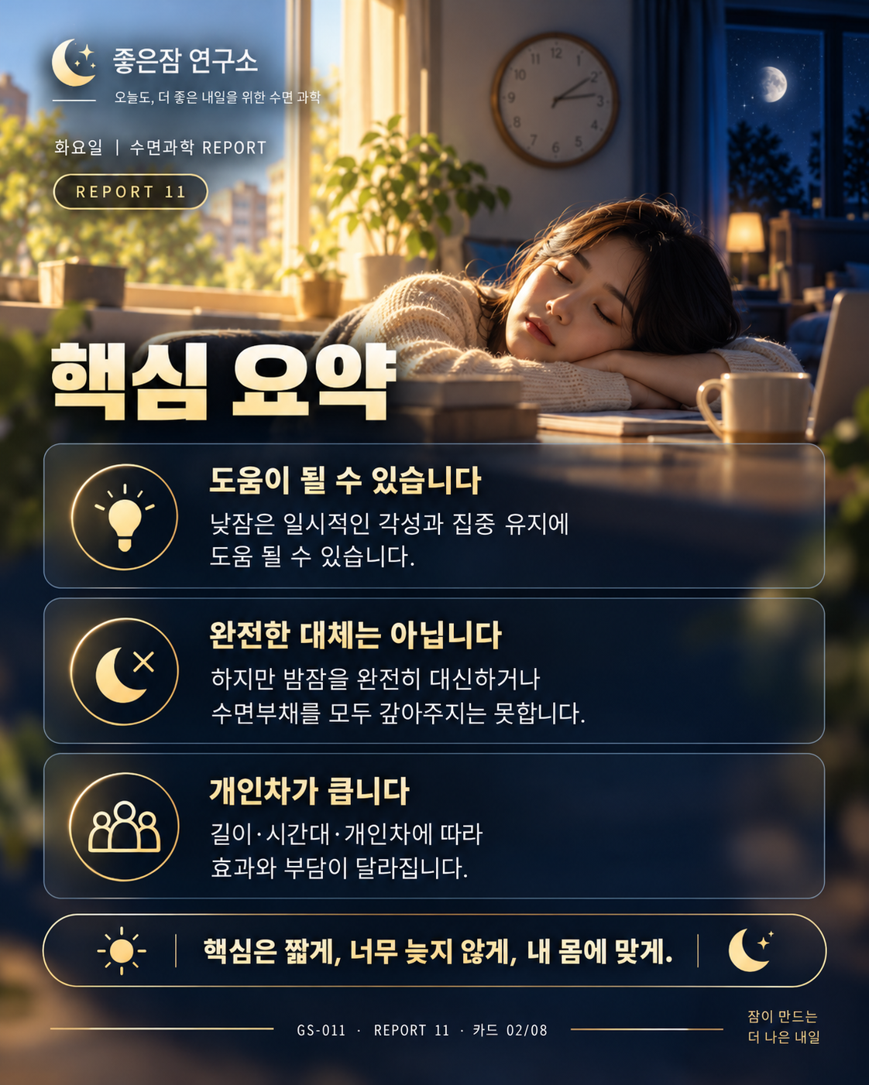
REPORT 11 · 카드 02/08
편집용 문안·출처
제목 핵심 요약
- 낮잠은 일시적인 각성과 집중 유지에 도움 될 수 있습니다.
- 하지만 밤잠을 완전히 대신하거나 수면부채를 모두 갚아주지는 못합니다.
- 길이·시간대·개인차에 따라 효과와 부담이 달라집니다.
하단 문구 핵심은 짧게, 너무 늦지 않게, 내 몸에 맞게.
출처 대응 NHLBI; Leong 2023
이미지 원본 바이트 보존
원본 이미지: ChatGPT
검토·구성: Codex
이미지 내부 글자는 이미지입니다.
문안은 오른쪽 영역에서 편집할 수 있습니다.
Notes:
제목 핵심 요약
- 낮잠은 일시적인 각성과 집중 유지에 도움 될 수 있습니다.
- 하지만 밤잠을 완전히 대신하거나 수면부채를 모두 갚아주지는 못합니다.
- 길이·시간대·개인차에 따라 효과와 부담이 달라집니다.
하단 문구 핵심은 짧게, 너무 늦지 않게, 내 몸에 맞게.
출처 대응 NHLBI; Leong 2023
이미지 원본 바이트 보존
# GS-011 · REPORT 11 — 검증 출처
버전: v1.1-corrected
검증기준: 공공기관·동료심사 원문/초록 중심, 수치·주장 대조
검증시각: 2026-10-20 KST
## 1) NHLBI, NIH — Healthy Sleep Habits
- 원문: https://www.nhlbi.nih.gov/health/sleep-deprivation/healthy-sleep-habits
- 확인: 낮잠은 각성과 수행을 높일 수 있으나 밤에 잠들기 어렵다면 낮잠을 제한하거나 더 이른 오후에 하도록 안내. 성인 낮잠은 20분 이내라는 일반 수면위생 지침.
- 중요한 교정: 보편적으로 “오후 1~3시가 가장 효과적”이라는 문구는 없음.
- 적용: C01, C05, C08 및 본문 실천.
- 한계: 일반 수면위생 지침이지 개인별 임상 처방이 아님.
## 2) Leong RLF et al. Sleep. 2023;46(4):zsad025.
Influence of mid-afternoon nap duration and sleep parameters on memory encoding, mood, processing speed, and vigilance
- PubMed: https://pubmed.ncbi.nlm.nih.gov/36775965/
- PMC: https://pmc.ncbi.nlm.nih.gov/articles/PMC10091091/
- DOI: 10.1093/sleep/zsad025
- 설계: 젊은 성인 32명, 무작위 순서의 wake·실제 수면 10분·30분·60분 조건, 수면다원검사 확인.
- 결과: 10~60분 조건에서 긍정적 기분·주관적 졸림 개선. 인지효과는 과제별 차이. 30·60분 조건에서 수면관성이 관찰됐고 연구 내 약 30분 안에 해소.
- 교정 적용: C04의 “60분 이상”을 “60분 조건”으로 수정. 이 연구를 밤잠 일반 영향으로 확대하지 않음.
- 접근 한계: 확인 가능한 PubMed 초록 및 PMC 방법/결과를 대조했으며 전체 출판사 원문 접근에는 제한이 있었음.
## 3) Brooks A, Lack L. Sleep. 2006;29(6):831–840.
A brief afternoon nap following nocturnal sleep restriction: which nap duration is most recuperative?
- PubMed: https://pubmed.ncbi.nlm.nih.gov/16796222/
- DOI: 10.1093/sleep/29.6.831
- 대상/조건: 건강한 젊은 성인 24명, 전날 약 5시간 수면 제한 후 오후 실험.
- 정확한 조건: 무낮잠과 **실제 수면 5·10·20·30분 조건**을 반복측정 비교.
- 결과: 10분 조건은 여러 결과에서 즉각적 개선, 30분 조건은 직후 수면관성이 나타난 뒤 이후 개선.
- 교정: 기존 “5·10·20·30분 낮잠 기회”를 “실제 수면 5·10·20·30분 조건”으로 변경.
- 한계: 제한수면·젊은 성인·통제 실험 조건이므로 일반 생활 전체로 확대 금지.
## 4) Mograss M et al. J Sleep Res. 2022;31(5):e13578.
The effects of napping on night-time sleep in healthy young adults
- PubMed: https://pubmed.ncbi.nlm.nih.gov/35253300/
- DOI: 10.1111/jsr.13578
- 설계: 건강한 젊은 성인 62명, 8일 액티그래피 관찰.
- 구분: 늦은 낮잠은 밤잠까지 7시간 미만.
- 결과: 늦은 낮잠과 높은 낮잠 빈도가 더 나쁜 밤 수면지표와 연관. 낮잠 길이에 따른 유의한 차이는 확인되지 않음.
- 교정 적용: C07에서 단순한 “길수록 밤잠 영향 증가” 표현 제거.
- 한계: 관찰연구이므로 인과 추론 금지.
## 5) Hilditch CJ et al. Sleep. 2016;39(3):675–685.
A 30-Minute, but Not a 10-Minute Nighttime Nap is Associated with Sleep Inertia
- PubMed: https://pubmed.ncbi.nlm.nih.gov/26715234/
- DOI: 10.5665/sleep.5550
- 설계: 건강한 성인 31명, 모의 야간근무, 04시에 끝나는 10분·30분 낮잠 조건.
- 결과: 30분 조건의 일부 객관적 수행저하가 47분 시점에도 남음. 주관적 자기평가와 객관 수행이 일치하지 않을 수 있음.
- 교정 적용: C06의 “15~30분 기다리면 안전”처럼 읽힐 수 있는 고정 대기시간 제거.
- 한계: 야간근무 실험이므로 일반 오후 낮잠에 직접 일반화하지 않음.
## 6) NHTSA — Drowsy Driving
- 원문: https://www.nhtsa.gov/risky-driving/drowsy-driving
- 확인: 졸음 상태의 운전을 피하고 충분한 수면을 우선할 것을 강조. 카페인·짧은 낮잠은 단기 대책이며 안전을 지속적으로 보장하지 않음.
- 적용: C06/본문/Instagram/X의 운전 안전 문구 보조.
## 사용 원칙
- 관찰연구는 “연관”으로만 표현.
- 낮잠을 만성 수면부족의 완전한 보상으로 표현하지 않음.
- 특정 길이·시간대를 모든 사람의 정답으로 단정하지 않음.
- 졸리거나 멍하면 운전·위험 작업을 피하도록 안내하며 고정 대기시간을 안전 기준처럼 제시하지 않음.
- 진단·처방·치료·건강효과 보장 금지.

Slide 3
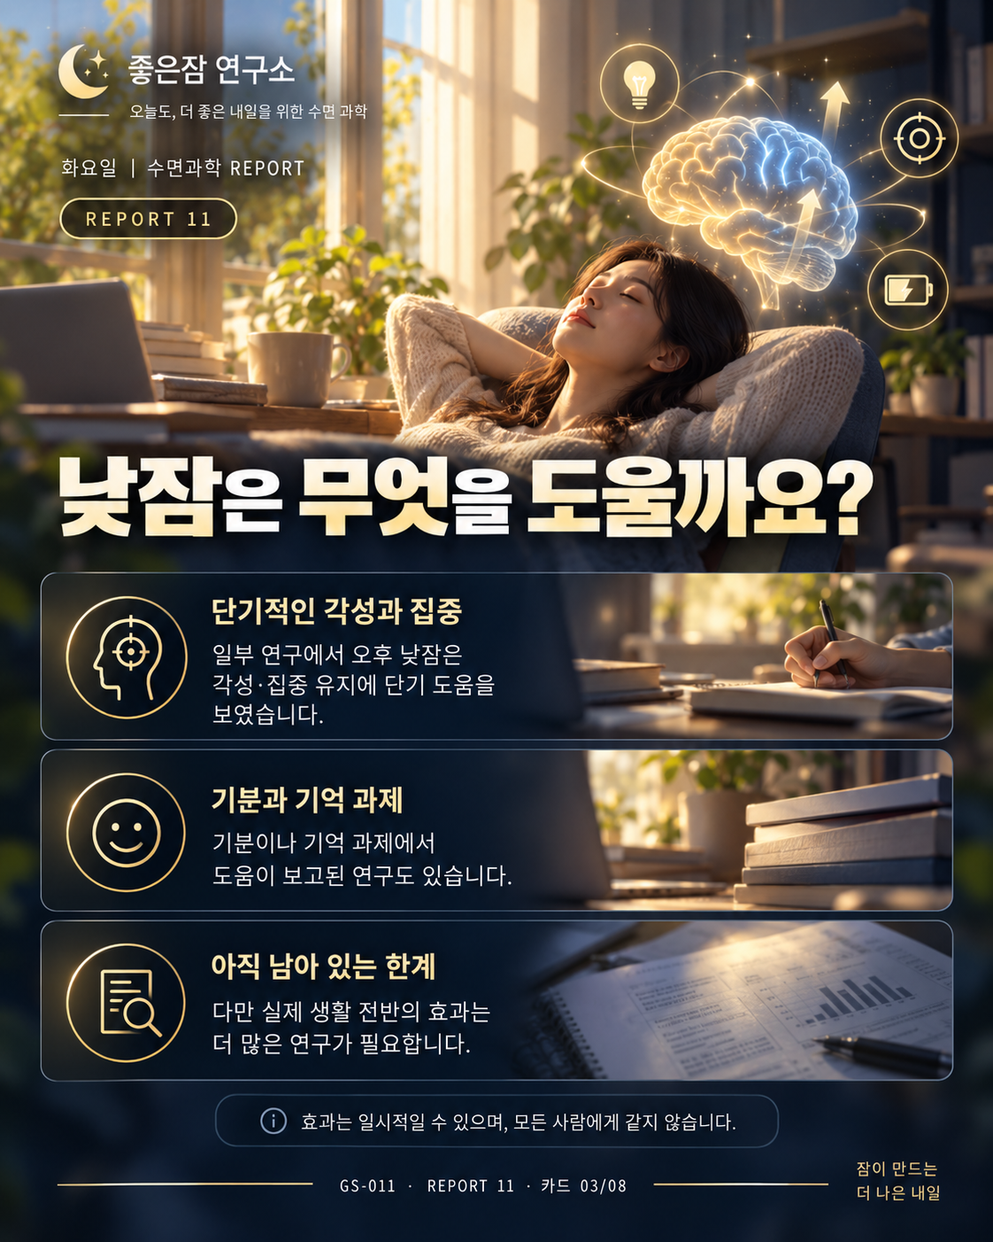
REPORT 11 · 카드 03/08
편집용 문안·출처
제목 낮잠은 무엇을 도울까요?
- 단기적인 각성과 집중: 일부 연구에서 오후 낮잠은 각성·집중 유지에 단기 도움을 보였습니다.
- 기분과 기억 과제: 기분이나 기억 과제에서 도움이 보고된 연구도 있습니다.
- 한계: 실제 생활 전반의 효과는 더 많은 연구가 필요합니다.
하단 문구 효과는 일시적일 수 있으며, 모든 사람에게 같지 않습니다.
출처 대응 Leong 2023; Brooks & Lack 2006
이미지 원본 바이트 보존
원본 이미지: ChatGPT
검토·구성: Codex
이미지 내부 글자는 이미지입니다.
문안은 오른쪽 영역에서 편집할 수 있습니다.
Notes:
제목 낮잠은 무엇을 도울까요?
- 단기적인 각성과 집중: 일부 연구에서 오후 낮잠은 각성·집중 유지에 단기 도움을 보였습니다.
- 기분과 기억 과제: 기분이나 기억 과제에서 도움이 보고된 연구도 있습니다.
- 한계: 실제 생활 전반의 효과는 더 많은 연구가 필요합니다.
하단 문구 효과는 일시적일 수 있으며, 모든 사람에게 같지 않습니다.
출처 대응 Leong 2023; Brooks & Lack 2006
이미지 원본 바이트 보존
# GS-011 · REPORT 11 — 검증 출처
버전: v1.1-corrected
검증기준: 공공기관·동료심사 원문/초록 중심, 수치·주장 대조
검증시각: 2026-10-20 KST
## 1) NHLBI, NIH — Healthy Sleep Habits
- 원문: https://www.nhlbi.nih.gov/health/sleep-deprivation/healthy-sleep-habits
- 확인: 낮잠은 각성과 수행을 높일 수 있으나 밤에 잠들기 어렵다면 낮잠을 제한하거나 더 이른 오후에 하도록 안내. 성인 낮잠은 20분 이내라는 일반 수면위생 지침.
- 중요한 교정: 보편적으로 “오후 1~3시가 가장 효과적”이라는 문구는 없음.
- 적용: C01, C05, C08 및 본문 실천.
- 한계: 일반 수면위생 지침이지 개인별 임상 처방이 아님.
## 2) Leong RLF et al. Sleep. 2023;46(4):zsad025.
Influence of mid-afternoon nap duration and sleep parameters on memory encoding, mood, processing speed, and vigilance
- PubMed: https://pubmed.ncbi.nlm.nih.gov/36775965/
- PMC: https://pmc.ncbi.nlm.nih.gov/articles/PMC10091091/
- DOI: 10.1093/sleep/zsad025
- 설계: 젊은 성인 32명, 무작위 순서의 wake·실제 수면 10분·30분·60분 조건, 수면다원검사 확인.
- 결과: 10~60분 조건에서 긍정적 기분·주관적 졸림 개선. 인지효과는 과제별 차이. 30·60분 조건에서 수면관성이 관찰됐고 연구 내 약 30분 안에 해소.
- 교정 적용: C04의 “60분 이상”을 “60분 조건”으로 수정. 이 연구를 밤잠 일반 영향으로 확대하지 않음.
- 접근 한계: 확인 가능한 PubMed 초록 및 PMC 방법/결과를 대조했으며 전체 출판사 원문 접근에는 제한이 있었음.
## 3) Brooks A, Lack L. Sleep. 2006;29(6):831–840.
A brief afternoon nap following nocturnal sleep restriction: which nap duration is most recuperative?
- PubMed: https://pubmed.ncbi.nlm.nih.gov/16796222/
- DOI: 10.1093/sleep/29.6.831
- 대상/조건: 건강한 젊은 성인 24명, 전날 약 5시간 수면 제한 후 오후 실험.
- 정확한 조건: 무낮잠과 **실제 수면 5·10·20·30분 조건**을 반복측정 비교.
- 결과: 10분 조건은 여러 결과에서 즉각적 개선, 30분 조건은 직후 수면관성이 나타난 뒤 이후 개선.
- 교정: 기존 “5·10·20·30분 낮잠 기회”를 “실제 수면 5·10·20·30분 조건”으로 변경.
- 한계: 제한수면·젊은 성인·통제 실험 조건이므로 일반 생활 전체로 확대 금지.
## 4) Mograss M et al. J Sleep Res. 2022;31(5):e13578.
The effects of napping on night-time sleep in healthy young adults
- PubMed: https://pubmed.ncbi.nlm.nih.gov/35253300/
- DOI: 10.1111/jsr.13578
- 설계: 건강한 젊은 성인 62명, 8일 액티그래피 관찰.
- 구분: 늦은 낮잠은 밤잠까지 7시간 미만.
- 결과: 늦은 낮잠과 높은 낮잠 빈도가 더 나쁜 밤 수면지표와 연관. 낮잠 길이에 따른 유의한 차이는 확인되지 않음.
- 교정 적용: C07에서 단순한 “길수록 밤잠 영향 증가” 표현 제거.
- 한계: 관찰연구이므로 인과 추론 금지.
## 5) Hilditch CJ et al. Sleep. 2016;39(3):675–685.
A 30-Minute, but Not a 10-Minute Nighttime Nap is Associated with Sleep Inertia
- PubMed: https://pubmed.ncbi.nlm.nih.gov/26715234/
- DOI: 10.5665/sleep.5550
- 설계: 건강한 성인 31명, 모의 야간근무, 04시에 끝나는 10분·30분 낮잠 조건.
- 결과: 30분 조건의 일부 객관적 수행저하가 47분 시점에도 남음. 주관적 자기평가와 객관 수행이 일치하지 않을 수 있음.
- 교정 적용: C06의 “15~30분 기다리면 안전”처럼 읽힐 수 있는 고정 대기시간 제거.
- 한계: 야간근무 실험이므로 일반 오후 낮잠에 직접 일반화하지 않음.
## 6) NHTSA — Drowsy Driving
- 원문: https://www.nhtsa.gov/risky-driving/drowsy-driving
- 확인: 졸음 상태의 운전을 피하고 충분한 수면을 우선할 것을 강조. 카페인·짧은 낮잠은 단기 대책이며 안전을 지속적으로 보장하지 않음.
- 적용: C06/본문/Instagram/X의 운전 안전 문구 보조.
## 사용 원칙
- 관찰연구는 “연관”으로만 표현.
- 낮잠을 만성 수면부족의 완전한 보상으로 표현하지 않음.
- 특정 길이·시간대를 모든 사람의 정답으로 단정하지 않음.
- 졸리거나 멍하면 운전·위험 작업을 피하도록 안내하며 고정 대기시간을 안전 기준처럼 제시하지 않음.
- 진단·처방·치료·건강효과 보장 금지.

Slide 4
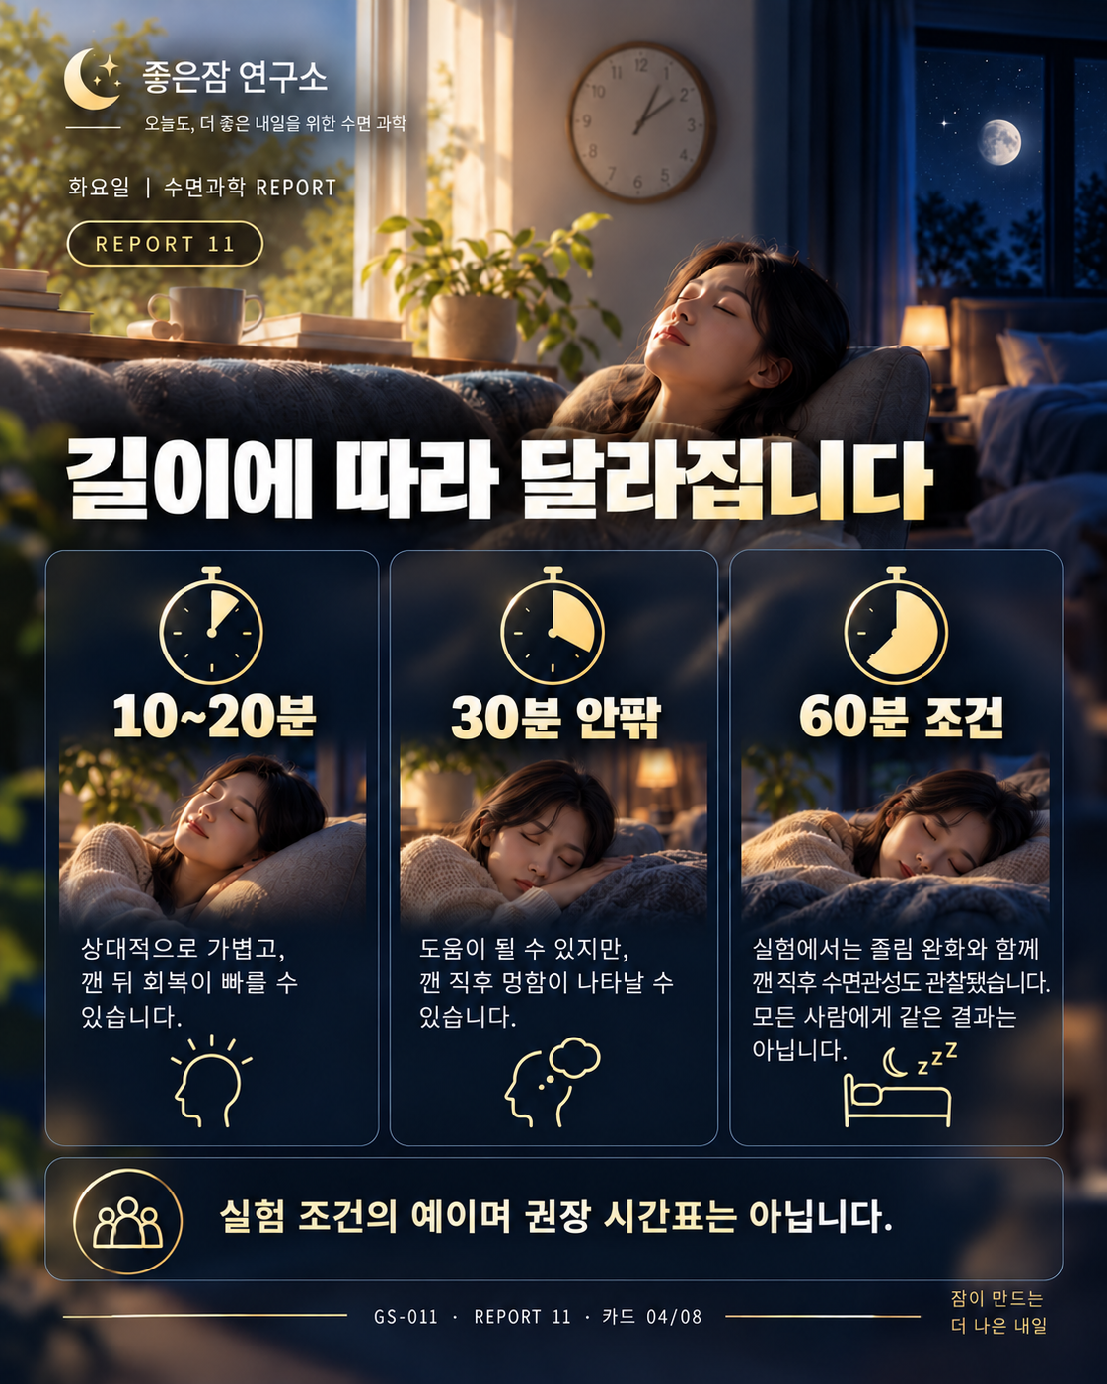
REPORT 11 · 카드 04/08
편집용 문안·출처
제목 길이에 따라 달라집니다
- 10~20분: 상대적으로 가볍고, 깬 뒤 회복이 빠를 수 있습니다.
- 30분 안팎: 도움이 될 수 있지만, 깬 직후 멍함이 나타날 수 있습니다.
- 60분 조건: Leong 2023 실험에서는 졸림 완화와 함께 깬 직후 수면관성도 관찰됐습니다. 모든 사람에게 같은 결과는 아닙니다.
하단 문구 실험 조건의 예이며 권장 시간표는 아닙니다.
출처 대응 Leong 2023; Brooks & Lack 2006
주의 Leong 연구의 60분 조건을 “60분 이상” 전체나 밤잠 영향으로 일반화하지 않음.
원본 이미지: ChatGPT
검토·구성: Codex
이미지 내부 글자는 이미지입니다.
문안은 오른쪽 영역에서 편집할 수 있습니다.
Notes:
제목 길이에 따라 달라집니다
- 10~20분: 상대적으로 가볍고, 깬 뒤 회복이 빠를 수 있습니다.
- 30분 안팎: 도움이 될 수 있지만, 깬 직후 멍함이 나타날 수 있습니다.
- 60분 조건: Leong 2023 실험에서는 졸림 완화와 함께 깬 직후 수면관성도 관찰됐습니다. 모든 사람에게 같은 결과는 아닙니다.
하단 문구 실험 조건의 예이며 권장 시간표는 아닙니다.
출처 대응 Leong 2023; Brooks & Lack 2006
주의 Leong 연구의 60분 조건을 “60분 이상” 전체나 밤잠 영향으로 일반화하지 않음.
# GS-011 · REPORT 11 — 검증 출처
버전: v1.1-corrected
검증기준: 공공기관·동료심사 원문/초록 중심, 수치·주장 대조
검증시각: 2026-10-20 KST
## 1) NHLBI, NIH — Healthy Sleep Habits
- 원문: https://www.nhlbi.nih.gov/health/sleep-deprivation/healthy-sleep-habits
- 확인: 낮잠은 각성과 수행을 높일 수 있으나 밤에 잠들기 어렵다면 낮잠을 제한하거나 더 이른 오후에 하도록 안내. 성인 낮잠은 20분 이내라는 일반 수면위생 지침.
- 중요한 교정: 보편적으로 “오후 1~3시가 가장 효과적”이라는 문구는 없음.
- 적용: C01, C05, C08 및 본문 실천.
- 한계: 일반 수면위생 지침이지 개인별 임상 처방이 아님.
## 2) Leong RLF et al. Sleep. 2023;46(4):zsad025.
Influence of mid-afternoon nap duration and sleep parameters on memory encoding, mood, processing speed, and vigilance
- PubMed: https://pubmed.ncbi.nlm.nih.gov/36775965/
- PMC: https://pmc.ncbi.nlm.nih.gov/articles/PMC10091091/
- DOI: 10.1093/sleep/zsad025
- 설계: 젊은 성인 32명, 무작위 순서의 wake·실제 수면 10분·30분·60분 조건, 수면다원검사 확인.
- 결과: 10~60분 조건에서 긍정적 기분·주관적 졸림 개선. 인지효과는 과제별 차이. 30·60분 조건에서 수면관성이 관찰됐고 연구 내 약 30분 안에 해소.
- 교정 적용: C04의 “60분 이상”을 “60분 조건”으로 수정. 이 연구를 밤잠 일반 영향으로 확대하지 않음.
- 접근 한계: 확인 가능한 PubMed 초록 및 PMC 방법/결과를 대조했으며 전체 출판사 원문 접근에는 제한이 있었음.
## 3) Brooks A, Lack L. Sleep. 2006;29(6):831–840.
A brief afternoon nap following nocturnal sleep restriction: which nap duration is most recuperative?
- PubMed: https://pubmed.ncbi.nlm.nih.gov/16796222/
- DOI: 10.1093/sleep/29.6.831
- 대상/조건: 건강한 젊은 성인 24명, 전날 약 5시간 수면 제한 후 오후 실험.
- 정확한 조건: 무낮잠과 **실제 수면 5·10·20·30분 조건**을 반복측정 비교.
- 결과: 10분 조건은 여러 결과에서 즉각적 개선, 30분 조건은 직후 수면관성이 나타난 뒤 이후 개선.
- 교정: 기존 “5·10·20·30분 낮잠 기회”를 “실제 수면 5·10·20·30분 조건”으로 변경.
- 한계: 제한수면·젊은 성인·통제 실험 조건이므로 일반 생활 전체로 확대 금지.
## 4) Mograss M et al. J Sleep Res. 2022;31(5):e13578.
The effects of napping on night-time sleep in healthy young adults
- PubMed: https://pubmed.ncbi.nlm.nih.gov/35253300/
- DOI: 10.1111/jsr.13578
- 설계: 건강한 젊은 성인 62명, 8일 액티그래피 관찰.
- 구분: 늦은 낮잠은 밤잠까지 7시간 미만.
- 결과: 늦은 낮잠과 높은 낮잠 빈도가 더 나쁜 밤 수면지표와 연관. 낮잠 길이에 따른 유의한 차이는 확인되지 않음.
- 교정 적용: C07에서 단순한 “길수록 밤잠 영향 증가” 표현 제거.
- 한계: 관찰연구이므로 인과 추론 금지.
## 5) Hilditch CJ et al. Sleep. 2016;39(3):675–685.
A 30-Minute, but Not a 10-Minute Nighttime Nap is Associated with Sleep Inertia
- PubMed: https://pubmed.ncbi.nlm.nih.gov/26715234/
- DOI: 10.5665/sleep.5550
- 설계: 건강한 성인 31명, 모의 야간근무, 04시에 끝나는 10분·30분 낮잠 조건.
- 결과: 30분 조건의 일부 객관적 수행저하가 47분 시점에도 남음. 주관적 자기평가와 객관 수행이 일치하지 않을 수 있음.
- 교정 적용: C06의 “15~30분 기다리면 안전”처럼 읽힐 수 있는 고정 대기시간 제거.
- 한계: 야간근무 실험이므로 일반 오후 낮잠에 직접 일반화하지 않음.
## 6) NHTSA — Drowsy Driving
- 원문: https://www.nhtsa.gov/risky-driving/drowsy-driving
- 확인: 졸음 상태의 운전을 피하고 충분한 수면을 우선할 것을 강조. 카페인·짧은 낮잠은 단기 대책이며 안전을 지속적으로 보장하지 않음.
- 적용: C06/본문/Instagram/X의 운전 안전 문구 보조.
## 사용 원칙
- 관찰연구는 “연관”으로만 표현.
- 낮잠을 만성 수면부족의 완전한 보상으로 표현하지 않음.
- 특정 길이·시간대를 모든 사람의 정답으로 단정하지 않음.
- 졸리거나 멍하면 운전·위험 작업을 피하도록 안내하며 고정 대기시간을 안전 기준처럼 제시하지 않음.
- 진단·처방·치료·건강효과 보장 금지.

Slide 5
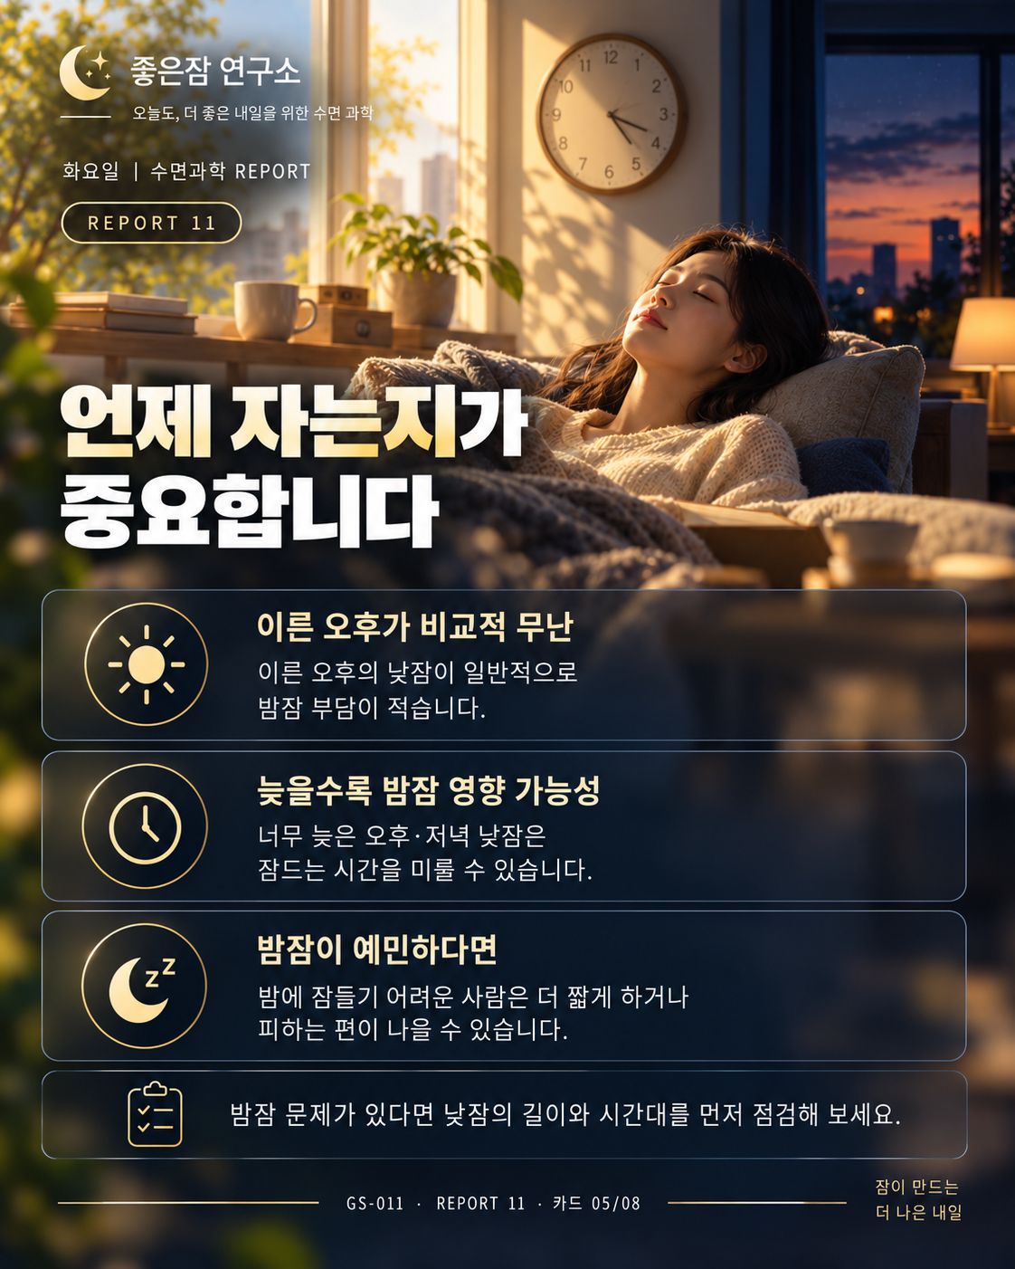
REPORT 11 · 카드 05/08
편집용 문안·출처
제목 언제 자는지가 중요합니다
- 이른 오후가 비교적 무난: 일반 수면위생 지침은 늦은 낮잠을 피하도록 권합니다.
- 늦을수록 밤잠 영향 가능성: 늦은 낮잠은 밤 수면 분절과 나쁜 수면지표와 연관됐습니다.
- 밤잠이 예민하다면: 더 짧게 하거나 피하는 편이 나을 수 있습니다.
하단 문구 밤잠 문제가 있다면 낮잠의 길이와 시간대를 먼저 점검해 보세요.
출처 대응 NHLBI; Mograss 2022
주의 Mograss 2022는 관찰연구로 인과관계 단정 금지.
이미지 원본 바이트 보존
원본 이미지: ChatGPT
검토·구성: Codex
이미지 내부 글자는 이미지입니다.
문안은 오른쪽 영역에서 편집할 수 있습니다.
Notes:
제목 언제 자는지가 중요합니다
- 이른 오후가 비교적 무난: 일반 수면위생 지침은 늦은 낮잠을 피하도록 권합니다.
- 늦을수록 밤잠 영향 가능성: 늦은 낮잠은 밤 수면 분절과 나쁜 수면지표와 연관됐습니다.
- 밤잠이 예민하다면: 더 짧게 하거나 피하는 편이 나을 수 있습니다.
하단 문구 밤잠 문제가 있다면 낮잠의 길이와 시간대를 먼저 점검해 보세요.
출처 대응 NHLBI; Mograss 2022
주의 Mograss 2022는 관찰연구로 인과관계 단정 금지.
이미지 원본 바이트 보존
# GS-011 · REPORT 11 — 검증 출처
버전: v1.1-corrected
검증기준: 공공기관·동료심사 원문/초록 중심, 수치·주장 대조
검증시각: 2026-10-20 KST
## 1) NHLBI, NIH — Healthy Sleep Habits
- 원문: https://www.nhlbi.nih.gov/health/sleep-deprivation/healthy-sleep-habits
- 확인: 낮잠은 각성과 수행을 높일 수 있으나 밤에 잠들기 어렵다면 낮잠을 제한하거나 더 이른 오후에 하도록 안내. 성인 낮잠은 20분 이내라는 일반 수면위생 지침.
- 중요한 교정: 보편적으로 “오후 1~3시가 가장 효과적”이라는 문구는 없음.
- 적용: C01, C05, C08 및 본문 실천.
- 한계: 일반 수면위생 지침이지 개인별 임상 처방이 아님.
## 2) Leong RLF et al. Sleep. 2023;46(4):zsad025.
Influence of mid-afternoon nap duration and sleep parameters on memory encoding, mood, processing speed, and vigilance
- PubMed: https://pubmed.ncbi.nlm.nih.gov/36775965/
- PMC: https://pmc.ncbi.nlm.nih.gov/articles/PMC10091091/
- DOI: 10.1093/sleep/zsad025
- 설계: 젊은 성인 32명, 무작위 순서의 wake·실제 수면 10분·30분·60분 조건, 수면다원검사 확인.
- 결과: 10~60분 조건에서 긍정적 기분·주관적 졸림 개선. 인지효과는 과제별 차이. 30·60분 조건에서 수면관성이 관찰됐고 연구 내 약 30분 안에 해소.
- 교정 적용: C04의 “60분 이상”을 “60분 조건”으로 수정. 이 연구를 밤잠 일반 영향으로 확대하지 않음.
- 접근 한계: 확인 가능한 PubMed 초록 및 PMC 방법/결과를 대조했으며 전체 출판사 원문 접근에는 제한이 있었음.
## 3) Brooks A, Lack L. Sleep. 2006;29(6):831–840.
A brief afternoon nap following nocturnal sleep restriction: which nap duration is most recuperative?
- PubMed: https://pubmed.ncbi.nlm.nih.gov/16796222/
- DOI: 10.1093/sleep/29.6.831
- 대상/조건: 건강한 젊은 성인 24명, 전날 약 5시간 수면 제한 후 오후 실험.
- 정확한 조건: 무낮잠과 **실제 수면 5·10·20·30분 조건**을 반복측정 비교.
- 결과: 10분 조건은 여러 결과에서 즉각적 개선, 30분 조건은 직후 수면관성이 나타난 뒤 이후 개선.
- 교정: 기존 “5·10·20·30분 낮잠 기회”를 “실제 수면 5·10·20·30분 조건”으로 변경.
- 한계: 제한수면·젊은 성인·통제 실험 조건이므로 일반 생활 전체로 확대 금지.
## 4) Mograss M et al. J Sleep Res. 2022;31(5):e13578.
The effects of napping on night-time sleep in healthy young adults
- PubMed: https://pubmed.ncbi.nlm.nih.gov/35253300/
- DOI: 10.1111/jsr.13578
- 설계: 건강한 젊은 성인 62명, 8일 액티그래피 관찰.
- 구분: 늦은 낮잠은 밤잠까지 7시간 미만.
- 결과: 늦은 낮잠과 높은 낮잠 빈도가 더 나쁜 밤 수면지표와 연관. 낮잠 길이에 따른 유의한 차이는 확인되지 않음.
- 교정 적용: C07에서 단순한 “길수록 밤잠 영향 증가” 표현 제거.
- 한계: 관찰연구이므로 인과 추론 금지.
## 5) Hilditch CJ et al. Sleep. 2016;39(3):675–685.
A 30-Minute, but Not a 10-Minute Nighttime Nap is Associated with Sleep Inertia
- PubMed: https://pubmed.ncbi.nlm.nih.gov/26715234/
- DOI: 10.5665/sleep.5550
- 설계: 건강한 성인 31명, 모의 야간근무, 04시에 끝나는 10분·30분 낮잠 조건.
- 결과: 30분 조건의 일부 객관적 수행저하가 47분 시점에도 남음. 주관적 자기평가와 객관 수행이 일치하지 않을 수 있음.
- 교정 적용: C06의 “15~30분 기다리면 안전”처럼 읽힐 수 있는 고정 대기시간 제거.
- 한계: 야간근무 실험이므로 일반 오후 낮잠에 직접 일반화하지 않음.
## 6) NHTSA — Drowsy Driving
- 원문: https://www.nhtsa.gov/risky-driving/drowsy-driving
- 확인: 졸음 상태의 운전을 피하고 충분한 수면을 우선할 것을 강조. 카페인·짧은 낮잠은 단기 대책이며 안전을 지속적으로 보장하지 않음.
- 적용: C06/본문/Instagram/X의 운전 안전 문구 보조.
## 사용 원칙
- 관찰연구는 “연관”으로만 표현.
- 낮잠을 만성 수면부족의 완전한 보상으로 표현하지 않음.
- 특정 길이·시간대를 모든 사람의 정답으로 단정하지 않음.
- 졸리거나 멍하면 운전·위험 작업을 피하도록 안내하며 고정 대기시간을 안전 기준처럼 제시하지 않음.
- 진단·처방·치료·건강효과 보장 금지.

Slide 6
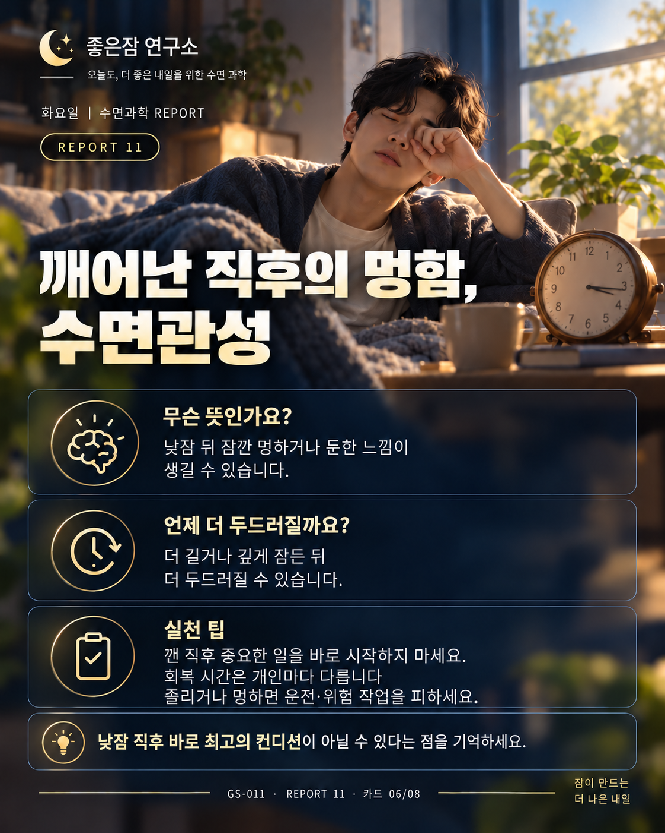
REPORT 11 · 카드 06/08
편집용 문안·출처
제목 깨어난 직후의 멍함, 수면관성
- 무슨 뜻인가요? 낮잠 뒤 잠깐 멍하거나 둔한 느낌이 생길 수 있습니다.
- 언제 더 두드러질까요? 더 길거나 깊게 잠든 뒤 더 두드러질 수 있습니다.
- 실천 팁: 깬 직후 중요한 일을 바로 시작하지 마세요. 회복 시간은 개인마다 다릅니다. 졸리거나 멍하면 운전·위험 작업을 피하세요.
하단 문구 낮잠 직후 바로 최고의 컨디션이 아닐 수 있습니다.
출처 대응 Leong 2023; Hilditch 2016; NHTSA
원본 이미지: ChatGPT
검토·구성: Codex
이미지 내부 글자는 이미지입니다.
문안은 오른쪽 영역에서 편집할 수 있습니다.
Notes:
제목 깨어난 직후의 멍함, 수면관성
- 무슨 뜻인가요? 낮잠 뒤 잠깐 멍하거나 둔한 느낌이 생길 수 있습니다.
- 언제 더 두드러질까요? 더 길거나 깊게 잠든 뒤 더 두드러질 수 있습니다.
- 실천 팁: 깬 직후 중요한 일을 바로 시작하지 마세요. 회복 시간은 개인마다 다릅니다. 졸리거나 멍하면 운전·위험 작업을 피하세요.
하단 문구 낮잠 직후 바로 최고의 컨디션이 아닐 수 있습니다.
출처 대응 Leong 2023; Hilditch 2016; NHTSA
# GS-011 · REPORT 11 — 검증 출처
버전: v1.1-corrected
검증기준: 공공기관·동료심사 원문/초록 중심, 수치·주장 대조
검증시각: 2026-10-20 KST
## 1) NHLBI, NIH — Healthy Sleep Habits
- 원문: https://www.nhlbi.nih.gov/health/sleep-deprivation/healthy-sleep-habits
- 확인: 낮잠은 각성과 수행을 높일 수 있으나 밤에 잠들기 어렵다면 낮잠을 제한하거나 더 이른 오후에 하도록 안내. 성인 낮잠은 20분 이내라는 일반 수면위생 지침.
- 중요한 교정: 보편적으로 “오후 1~3시가 가장 효과적”이라는 문구는 없음.
- 적용: C01, C05, C08 및 본문 실천.
- 한계: 일반 수면위생 지침이지 개인별 임상 처방이 아님.
## 2) Leong RLF et al. Sleep. 2023;46(4):zsad025.
Influence of mid-afternoon nap duration and sleep parameters on memory encoding, mood, processing speed, and vigilance
- PubMed: https://pubmed.ncbi.nlm.nih.gov/36775965/
- PMC: https://pmc.ncbi.nlm.nih.gov/articles/PMC10091091/
- DOI: 10.1093/sleep/zsad025
- 설계: 젊은 성인 32명, 무작위 순서의 wake·실제 수면 10분·30분·60분 조건, 수면다원검사 확인.
- 결과: 10~60분 조건에서 긍정적 기분·주관적 졸림 개선. 인지효과는 과제별 차이. 30·60분 조건에서 수면관성이 관찰됐고 연구 내 약 30분 안에 해소.
- 교정 적용: C04의 “60분 이상”을 “60분 조건”으로 수정. 이 연구를 밤잠 일반 영향으로 확대하지 않음.
- 접근 한계: 확인 가능한 PubMed 초록 및 PMC 방법/결과를 대조했으며 전체 출판사 원문 접근에는 제한이 있었음.
## 3) Brooks A, Lack L. Sleep. 2006;29(6):831–840.
A brief afternoon nap following nocturnal sleep restriction: which nap duration is most recuperative?
- PubMed: https://pubmed.ncbi.nlm.nih.gov/16796222/
- DOI: 10.1093/sleep/29.6.831
- 대상/조건: 건강한 젊은 성인 24명, 전날 약 5시간 수면 제한 후 오후 실험.
- 정확한 조건: 무낮잠과 **실제 수면 5·10·20·30분 조건**을 반복측정 비교.
- 결과: 10분 조건은 여러 결과에서 즉각적 개선, 30분 조건은 직후 수면관성이 나타난 뒤 이후 개선.
- 교정: 기존 “5·10·20·30분 낮잠 기회”를 “실제 수면 5·10·20·30분 조건”으로 변경.
- 한계: 제한수면·젊은 성인·통제 실험 조건이므로 일반 생활 전체로 확대 금지.
## 4) Mograss M et al. J Sleep Res. 2022;31(5):e13578.
The effects of napping on night-time sleep in healthy young adults
- PubMed: https://pubmed.ncbi.nlm.nih.gov/35253300/
- DOI: 10.1111/jsr.13578
- 설계: 건강한 젊은 성인 62명, 8일 액티그래피 관찰.
- 구분: 늦은 낮잠은 밤잠까지 7시간 미만.
- 결과: 늦은 낮잠과 높은 낮잠 빈도가 더 나쁜 밤 수면지표와 연관. 낮잠 길이에 따른 유의한 차이는 확인되지 않음.
- 교정 적용: C07에서 단순한 “길수록 밤잠 영향 증가” 표현 제거.
- 한계: 관찰연구이므로 인과 추론 금지.
## 5) Hilditch CJ et al. Sleep. 2016;39(3):675–685.
A 30-Minute, but Not a 10-Minute Nighttime Nap is Associated with Sleep Inertia
- PubMed: https://pubmed.ncbi.nlm.nih.gov/26715234/
- DOI: 10.5665/sleep.5550
- 설계: 건강한 성인 31명, 모의 야간근무, 04시에 끝나는 10분·30분 낮잠 조건.
- 결과: 30분 조건의 일부 객관적 수행저하가 47분 시점에도 남음. 주관적 자기평가와 객관 수행이 일치하지 않을 수 있음.
- 교정 적용: C06의 “15~30분 기다리면 안전”처럼 읽힐 수 있는 고정 대기시간 제거.
- 한계: 야간근무 실험이므로 일반 오후 낮잠에 직접 일반화하지 않음.
## 6) NHTSA — Drowsy Driving
- 원문: https://www.nhtsa.gov/risky-driving/drowsy-driving
- 확인: 졸음 상태의 운전을 피하고 충분한 수면을 우선할 것을 강조. 카페인·짧은 낮잠은 단기 대책이며 안전을 지속적으로 보장하지 않음.
- 적용: C06/본문/Instagram/X의 운전 안전 문구 보조.
## 사용 원칙
- 관찰연구는 “연관”으로만 표현.
- 낮잠을 만성 수면부족의 완전한 보상으로 표현하지 않음.
- 특정 길이·시간대를 모든 사람의 정답으로 단정하지 않음.
- 졸리거나 멍하면 운전·위험 작업을 피하도록 안내하며 고정 대기시간을 안전 기준처럼 제시하지 않음.
- 진단·처방·치료·건강효과 보장 금지.

Slide 7
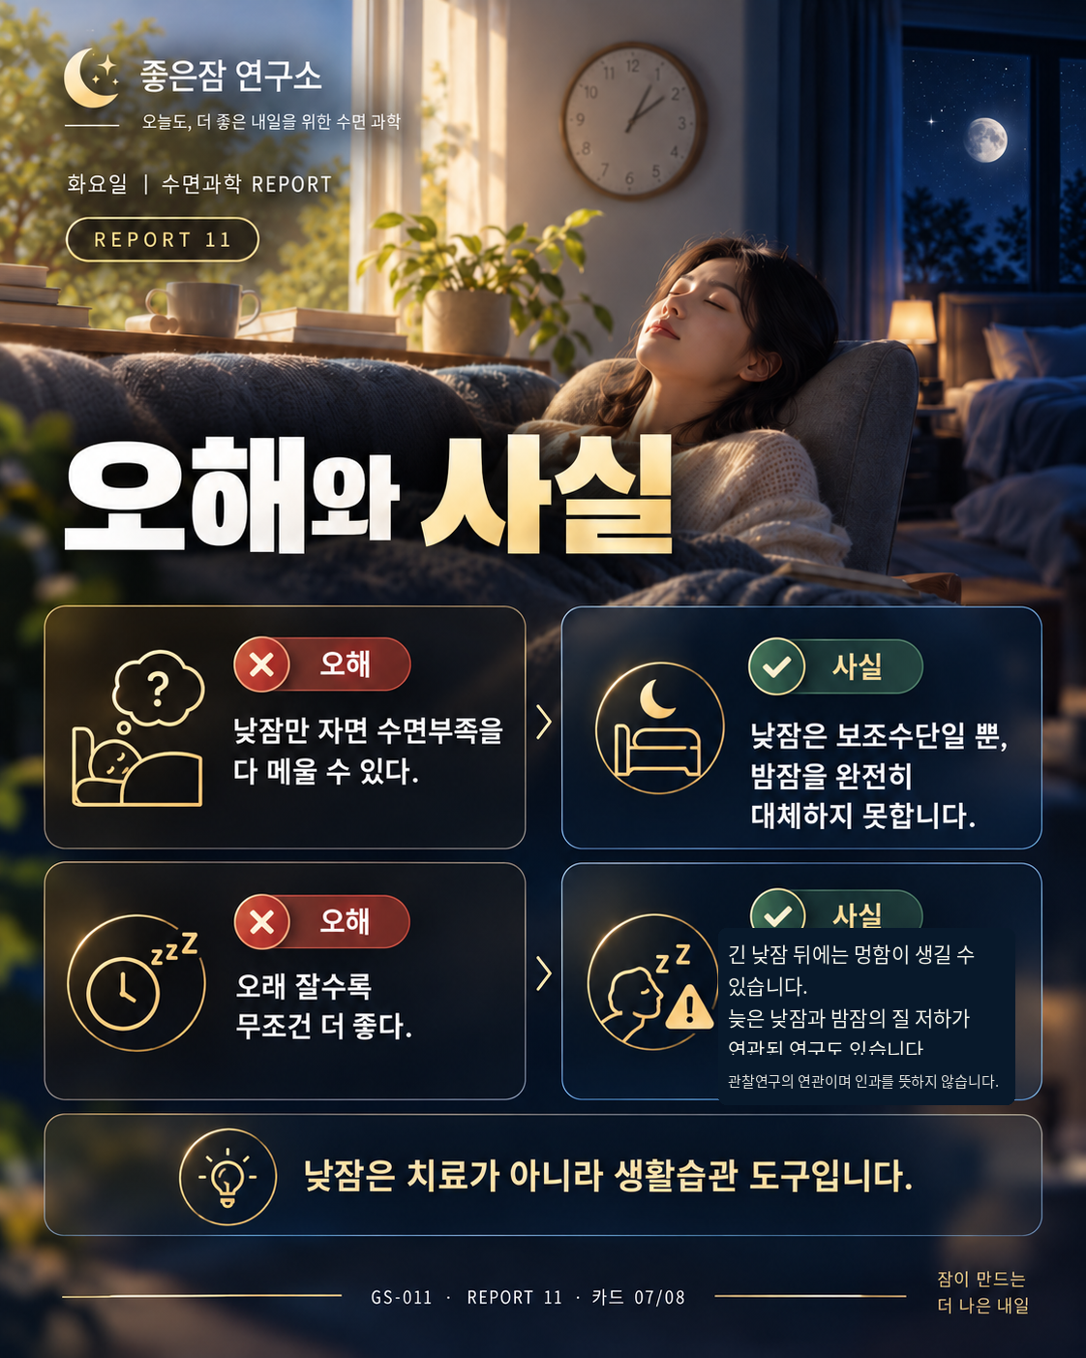
REPORT 11 · 카드 07/08
편집용 문안·출처
제목 오해와 사실
오해 낮잠만 자면 수면부족을 다 메울 수 있다.
사실 낮잠은 보조수단일 뿐, 밤잠을 완전히 대체하지 못합니다.
오해 오래 잘수록 무조건 더 좋다.
사실 긴 낮잠 뒤에는 멍함이 생길 수 있습니다. 늦은 낮잠과 밤잠의 질 저하가 연관된 연구도 있습니다.
관찰연구 주의 낮잠 길이·시각·개인차를 구분해야 하며, 관찰된 연관을 인과관계로 단정하지 않습니다.
하단 문구 낮잠은 치료가 아니라 생활습관 도구입니다.
출처 대응 NHLBI; Leong 2023; Mograss 2022
원본 이미지: ChatGPT
검토·구성: Codex
이미지 내부 글자는 이미지입니다.
문안은 오른쪽 영역에서 편집할 수 있습니다.
Notes:
제목 오해와 사실
오해 낮잠만 자면 수면부족을 다 메울 수 있다.
사실 낮잠은 보조수단일 뿐, 밤잠을 완전히 대체하지 못합니다.
오해 오래 잘수록 무조건 더 좋다.
사실 긴 낮잠 뒤에는 멍함이 생길 수 있습니다. 늦은 낮잠과 밤잠의 질 저하가 연관된 연구도 있습니다.
관찰연구 주의 낮잠 길이·시각·개인차를 구분해야 하며, 관찰된 연관을 인과관계로 단정하지 않습니다.
하단 문구 낮잠은 치료가 아니라 생활습관 도구입니다.
출처 대응 NHLBI; Leong 2023; Mograss 2022
# GS-011 · REPORT 11 — 검증 출처
버전: v1.1-corrected
검증기준: 공공기관·동료심사 원문/초록 중심, 수치·주장 대조
검증시각: 2026-10-20 KST
## 1) NHLBI, NIH — Healthy Sleep Habits
- 원문: https://www.nhlbi.nih.gov/health/sleep-deprivation/healthy-sleep-habits
- 확인: 낮잠은 각성과 수행을 높일 수 있으나 밤에 잠들기 어렵다면 낮잠을 제한하거나 더 이른 오후에 하도록 안내. 성인 낮잠은 20분 이내라는 일반 수면위생 지침.
- 중요한 교정: 보편적으로 “오후 1~3시가 가장 효과적”이라는 문구는 없음.
- 적용: C01, C05, C08 및 본문 실천.
- 한계: 일반 수면위생 지침이지 개인별 임상 처방이 아님.
## 2) Leong RLF et al. Sleep. 2023;46(4):zsad025.
Influence of mid-afternoon nap duration and sleep parameters on memory encoding, mood, processing speed, and vigilance
- PubMed: https://pubmed.ncbi.nlm.nih.gov/36775965/
- PMC: https://pmc.ncbi.nlm.nih.gov/articles/PMC10091091/
- DOI: 10.1093/sleep/zsad025
- 설계: 젊은 성인 32명, 무작위 순서의 wake·실제 수면 10분·30분·60분 조건, 수면다원검사 확인.
- 결과: 10~60분 조건에서 긍정적 기분·주관적 졸림 개선. 인지효과는 과제별 차이. 30·60분 조건에서 수면관성이 관찰됐고 연구 내 약 30분 안에 해소.
- 교정 적용: C04의 “60분 이상”을 “60분 조건”으로 수정. 이 연구를 밤잠 일반 영향으로 확대하지 않음.
- 접근 한계: 확인 가능한 PubMed 초록 및 PMC 방법/결과를 대조했으며 전체 출판사 원문 접근에는 제한이 있었음.
## 3) Brooks A, Lack L. Sleep. 2006;29(6):831–840.
A brief afternoon nap following nocturnal sleep restriction: which nap duration is most recuperative?
- PubMed: https://pubmed.ncbi.nlm.nih.gov/16796222/
- DOI: 10.1093/sleep/29.6.831
- 대상/조건: 건강한 젊은 성인 24명, 전날 약 5시간 수면 제한 후 오후 실험.
- 정확한 조건: 무낮잠과 **실제 수면 5·10·20·30분 조건**을 반복측정 비교.
- 결과: 10분 조건은 여러 결과에서 즉각적 개선, 30분 조건은 직후 수면관성이 나타난 뒤 이후 개선.
- 교정: 기존 “5·10·20·30분 낮잠 기회”를 “실제 수면 5·10·20·30분 조건”으로 변경.
- 한계: 제한수면·젊은 성인·통제 실험 조건이므로 일반 생활 전체로 확대 금지.
## 4) Mograss M et al. J Sleep Res. 2022;31(5):e13578.
The effects of napping on night-time sleep in healthy young adults
- PubMed: https://pubmed.ncbi.nlm.nih.gov/35253300/
- DOI: 10.1111/jsr.13578
- 설계: 건강한 젊은 성인 62명, 8일 액티그래피 관찰.
- 구분: 늦은 낮잠은 밤잠까지 7시간 미만.
- 결과: 늦은 낮잠과 높은 낮잠 빈도가 더 나쁜 밤 수면지표와 연관. 낮잠 길이에 따른 유의한 차이는 확인되지 않음.
- 교정 적용: C07에서 단순한 “길수록 밤잠 영향 증가” 표현 제거.
- 한계: 관찰연구이므로 인과 추론 금지.
## 5) Hilditch CJ et al. Sleep. 2016;39(3):675–685.
A 30-Minute, but Not a 10-Minute Nighttime Nap is Associated with Sleep Inertia
- PubMed: https://pubmed.ncbi.nlm.nih.gov/26715234/
- DOI: 10.5665/sleep.5550
- 설계: 건강한 성인 31명, 모의 야간근무, 04시에 끝나는 10분·30분 낮잠 조건.
- 결과: 30분 조건의 일부 객관적 수행저하가 47분 시점에도 남음. 주관적 자기평가와 객관 수행이 일치하지 않을 수 있음.
- 교정 적용: C06의 “15~30분 기다리면 안전”처럼 읽힐 수 있는 고정 대기시간 제거.
- 한계: 야간근무 실험이므로 일반 오후 낮잠에 직접 일반화하지 않음.
## 6) NHTSA — Drowsy Driving
- 원문: https://www.nhtsa.gov/risky-driving/drowsy-driving
- 확인: 졸음 상태의 운전을 피하고 충분한 수면을 우선할 것을 강조. 카페인·짧은 낮잠은 단기 대책이며 안전을 지속적으로 보장하지 않음.
- 적용: C06/본문/Instagram/X의 운전 안전 문구 보조.
## 사용 원칙
- 관찰연구는 “연관”으로만 표현.
- 낮잠을 만성 수면부족의 완전한 보상으로 표현하지 않음.
- 특정 길이·시간대를 모든 사람의 정답으로 단정하지 않음.
- 졸리거나 멍하면 운전·위험 작업을 피하도록 안내하며 고정 대기시간을 안전 기준처럼 제시하지 않음.
- 진단·처방·치료·건강효과 보장 금지.

Slide 8
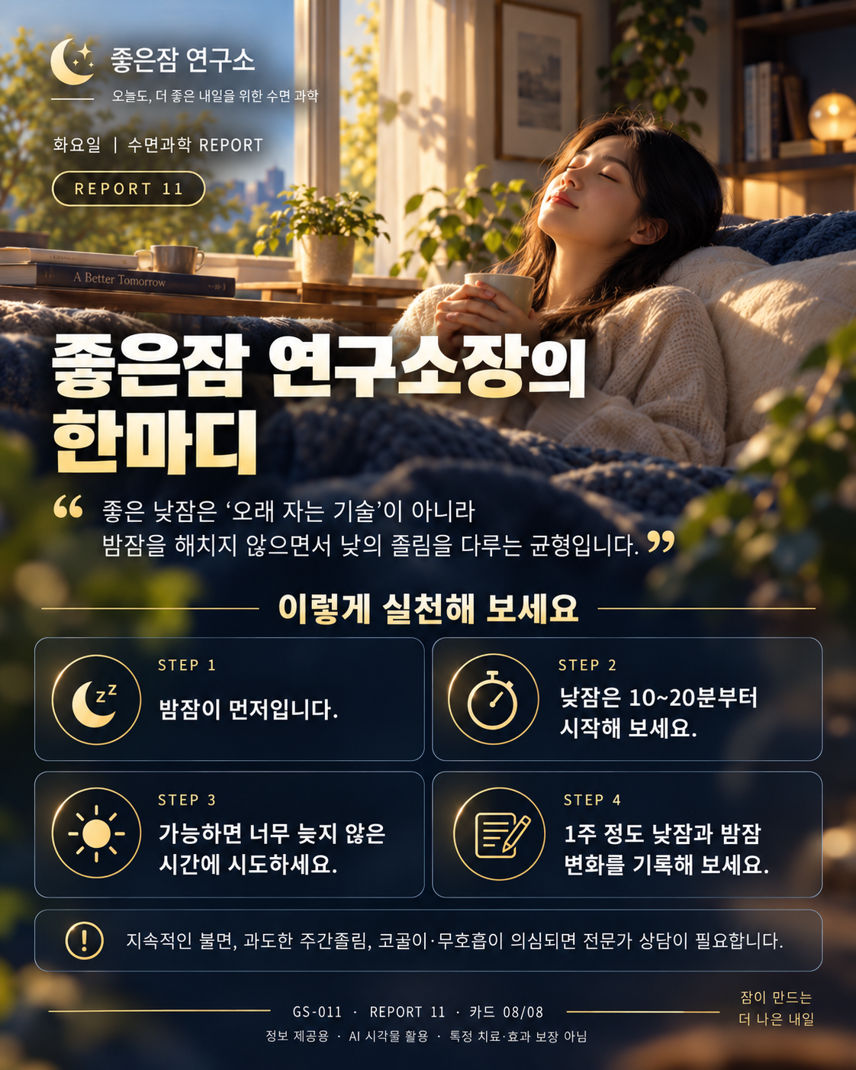
REPORT 11 · 카드 08/08
편집용 문안·출처
제목 좋은잠 연구소장의 한마디
인용문 좋은 낮잠은 ‘오래 자는 기술’이 아니라 밤잠을 해치지 않으면서 낮의 졸림을 다루는 균형입니다.
실천 4단계
1. 밤잠이 먼저입니다.
2. 낮잠은 10~20분부터 시작해 보세요.
3. 가능하면 너무 늦지 않은 시간에 시도하세요.
4. 1주 정도 낮잠과 밤잠 변화를 기록해 보세요.
주의 문구 지속적인 불면, 과도한 주간졸림, 코골이·무호흡이 의심되면 전문가 상담이 필요합니다.
표시 정보 제공용 · AI 시각물 활용 · 특정 치료·효과 보장 아님
출처 대응 NHLBI; 전체 근거 종합
이미지 원본 바이트 보존
원본 이미지: ChatGPT
검토·구성: Codex
이미지 내부 글자는 이미지입니다.
문안은 오른쪽 영역에서 편집할 수 있습니다.
Notes:
제목 좋은잠 연구소장의 한마디
인용문 좋은 낮잠은 ‘오래 자는 기술’이 아니라 밤잠을 해치지 않으면서 낮의 졸림을 다루는 균형입니다.
실천 4단계
1. 밤잠이 먼저입니다.
2. 낮잠은 10~20분부터 시작해 보세요.
3. 가능하면 너무 늦지 않은 시간에 시도하세요.
4. 1주 정도 낮잠과 밤잠 변화를 기록해 보세요.
주의 문구 지속적인 불면, 과도한 주간졸림, 코골이·무호흡이 의심되면 전문가 상담이 필요합니다.
표시 정보 제공용 · AI 시각물 활용 · 특정 치료·효과 보장 아님
출처 대응 NHLBI; 전체 근거 종합
이미지 원본 바이트 보존
# GS-011 · REPORT 11 — 검증 출처
버전: v1.1-corrected
검증기준: 공공기관·동료심사 원문/초록 중심, 수치·주장 대조
검증시각: 2026-10-20 KST
## 1) NHLBI, NIH — Healthy Sleep Habits
- 원문: https://www.nhlbi.nih.gov/health/sleep-deprivation/healthy-sleep-habits
- 확인: 낮잠은 각성과 수행을 높일 수 있으나 밤에 잠들기 어렵다면 낮잠을 제한하거나 더 이른 오후에 하도록 안내. 성인 낮잠은 20분 이내라는 일반 수면위생 지침.
- 중요한 교정: 보편적으로 “오후 1~3시가 가장 효과적”이라는 문구는 없음.
- 적용: C01, C05, C08 및 본문 실천.
- 한계: 일반 수면위생 지침이지 개인별 임상 처방이 아님.
## 2) Leong RLF et al. Sleep. 2023;46(4):zsad025.
Influence of mid-afternoon nap duration and sleep parameters on memory encoding, mood, processing speed, and vigilance
- PubMed: https://pubmed.ncbi.nlm.nih.gov/36775965/
- PMC: https://pmc.ncbi.nlm.nih.gov/articles/PMC10091091/
- DOI: 10.1093/sleep/zsad025
- 설계: 젊은 성인 32명, 무작위 순서의 wake·실제 수면 10분·30분·60분 조건, 수면다원검사 확인.
- 결과: 10~60분 조건에서 긍정적 기분·주관적 졸림 개선. 인지효과는 과제별 차이. 30·60분 조건에서 수면관성이 관찰됐고 연구 내 약 30분 안에 해소.
- 교정 적용: C04의 “60분 이상”을 “60분 조건”으로 수정. 이 연구를 밤잠 일반 영향으로 확대하지 않음.
- 접근 한계: 확인 가능한 PubMed 초록 및 PMC 방법/결과를 대조했으며 전체 출판사 원문 접근에는 제한이 있었음.
## 3) Brooks A, Lack L. Sleep. 2006;29(6):831–840.
A brief afternoon nap following nocturnal sleep restriction: which nap duration is most recuperative?
- PubMed: https://pubmed.ncbi.nlm.nih.gov/16796222/
- DOI: 10.1093/sleep/29.6.831
- 대상/조건: 건강한 젊은 성인 24명, 전날 약 5시간 수면 제한 후 오후 실험.
- 정확한 조건: 무낮잠과 **실제 수면 5·10·20·30분 조건**을 반복측정 비교.
- 결과: 10분 조건은 여러 결과에서 즉각적 개선, 30분 조건은 직후 수면관성이 나타난 뒤 이후 개선.
- 교정: 기존 “5·10·20·30분 낮잠 기회”를 “실제 수면 5·10·20·30분 조건”으로 변경.
- 한계: 제한수면·젊은 성인·통제 실험 조건이므로 일반 생활 전체로 확대 금지.
## 4) Mograss M et al. J Sleep Res. 2022;31(5):e13578.
The effects of napping on night-time sleep in healthy young adults
- PubMed: https://pubmed.ncbi.nlm.nih.gov/35253300/
- DOI: 10.1111/jsr.13578
- 설계: 건강한 젊은 성인 62명, 8일 액티그래피 관찰.
- 구분: 늦은 낮잠은 밤잠까지 7시간 미만.
- 결과: 늦은 낮잠과 높은 낮잠 빈도가 더 나쁜 밤 수면지표와 연관. 낮잠 길이에 따른 유의한 차이는 확인되지 않음.
- 교정 적용: C07에서 단순한 “길수록 밤잠 영향 증가” 표현 제거.
- 한계: 관찰연구이므로 인과 추론 금지.
## 5) Hilditch CJ et al. Sleep. 2016;39(3):675–685.
A 30-Minute, but Not a 10-Minute Nighttime Nap is Associated with Sleep Inertia
- PubMed: https://pubmed.ncbi.nlm.nih.gov/26715234/
- DOI: 10.5665/sleep.5550
- 설계: 건강한 성인 31명, 모의 야간근무, 04시에 끝나는 10분·30분 낮잠 조건.
- 결과: 30분 조건의 일부 객관적 수행저하가 47분 시점에도 남음. 주관적 자기평가와 객관 수행이 일치하지 않을 수 있음.
- 교정 적용: C06의 “15~30분 기다리면 안전”처럼 읽힐 수 있는 고정 대기시간 제거.
- 한계: 야간근무 실험이므로 일반 오후 낮잠에 직접 일반화하지 않음.
## 6) NHTSA — Drowsy Driving
- 원문: https://www.nhtsa.gov/risky-driving/drowsy-driving
- 확인: 졸음 상태의 운전을 피하고 충분한 수면을 우선할 것을 강조. 카페인·짧은 낮잠은 단기 대책이며 안전을 지속적으로 보장하지 않음.
- 적용: C06/본문/Instagram/X의 운전 안전 문구 보조.
## 사용 원칙
- 관찰연구는 “연관”으로만 표현.
- 낮잠을 만성 수면부족의 완전한 보상으로 표현하지 않음.
- 특정 길이·시간대를 모든 사람의 정답으로 단정하지 않음.
- 졸리거나 멍하면 운전·위험 작업을 피하도록 안내하며 고정 대기시간을 안전 기준처럼 제시하지 않음.
- 진단·처방·치료·건강효과 보장 금지.

